Slide 1
Пребијање потраживања у стечајном поступку
из перспективе стечајног управника - примери из праксе
Стечајни управник Жељко Мијушковић

Slide 2
Потраживања као део имовине
Имовину привредног друштва чине сва непокретна и покретна добра и/или права у његовом власништву која се могу изразити у новцу. Имовина се јавља се у облику ствари, права и новца
Рачуноводствено, имовина се вреднује према износу готовине која је уложена у њено набављање, односно трошковима које је друштво имало да би оставрило власништво над имовином. Финансијски извештај о стању имовине на одређени дан назива се биланс стања
Структура имовине приказана је у активи биланса стања, где је имовина подељена по критеријуму растуће ликвидности на: нематеријална средства; некретнине постројења и опрема; дугорочни финансијски пласмани; залихе; потраживања; новац и новчани еквиваленти, док су извори финансирања имовине приказани у пасиви биланса стања - сопствена и позајмљена средства, где су поређани по критеријуму растуће доспелости.
Актива и пасива су једна иста имовина посматрана са два аспекта, морају бити једнаки и у равнотежи – билансна равнотежа активе и пасиве
Потраживање је имовинско – правни однос повериоца и дужника у коме поверилац има право да од дужника тражи измирење дуга у новцу, стварима или радом на основу изричитог признања дуга од стране дужника, и на основу утуживих (или вероватно утуживих) доказа о обавези дужника којима поверилац располаже
Наплата потраживања од дужника је један од највећих изазова у савременом пословању, представља оптерећење за друштво јер захтева ресурсе и време, а нередовна наплата потраживања може довести друштво у позицију неликвидности, па чак и немогућности даљег обављања посла

Slide 3
Стечајни поступак, стечајни управник и стечајна маса
Стечајни поступак се отвара доношењем Решења о отварању стечајног поступка, којим се усваја предлог предлагача за покретање стечајног поступка. Садржина решења о отварању стечајног поступка, достављање решења и објављивање огласа, прописано је одредбама Закона о стечају.
Након пријема решења надлежног суда о отварању стечајног поступкa и свом именовању, именовани стечајни управник започиње своје активности на спровођењу стечајног поступка. Један од непосредних циљева именовања стечајног управника је да се успостави контрола над имовином, као и да се она обезбеди и заштити.
Даном отварања стечајног поступка престају заступничка и управљачка права директора, заступника и пуномоћника, као и органа управљања и надзорних органа стечајног дужника, и та права прелазе на стечајног управника који преузима у државину целокупну имовину која улази у стечајну масу и њоме управља
Стечајна маса је целокупна имовина стечајног дужника у земљи и иностранству на дан отварања стечајног поступка, као и имовина коју стечајни дужник стекне током трајања стечајног поступка. Дакле, стечајну масу чине и сва будућа новчана средства – потраживања, која ће се наплатити од дужника стечајног дужника у току спровођења стечајног поступка

Slide 4
Попис имовине и обавеза
Стечајни управник израђује потпун и свеобухватан попис имовине стечајног дужника у роковима које прописује Закон о стечају, који обухвата и листу дужника стечајног дужника, листу поверилаца, као и процењену вредност имовине стечајног дужника, у циљу израде почетног стечајног биланса
Попис имовине стечајног дужника спроводи комисија коју образује стечајни управник, а број пописних комисија зависи од обима и структуре имовине коју стечајни дужник користи
Стечајни управник процењује ликвидациону вредност сваког појединачног дела имовине, или имовинске целине уколико се имовина не може појединачно проценити, а она представља новчани износ који би се остварио продајом имовине на датом тржишту у разумном року, и која треба да буде заснована на најпоузданијим расположивим подацима у тренутку процене
У случају оправданости, поред процене појединачних делова имовине, врши се и процена стечајног дужника као правог лица, у ком случају се користи приносни метод (метод дисконтованих новчаних токова), као и друге методе у складу са МСФИ
Поред пописа имовине, стечајни управник врши и попис обавеза на дан отварања стечајног поступка, којом приликом саставља листу поверилаца

Slide 5
Унос дужника стечајног дужника у ЕРС – Листа дужника
Унос сваког појединачног потраживања стечајног дужника у ЕРС, након пописа
Ликвидациона вредност сваког потраживања, представља мултипликовану вредност његове књиговодствене вредности и процењеног степена његове наплативости
Процењени степен наплативости креће се у распону од 0-100 %, у зависности од процене да ли је потраживање у целости ненаплативо, делимично ненаплативо или у целости наплативо
Процена наплативости узима у обзир старост потраживања, обезбеђење, постојање извршне исправе, формалне потврде, квалитет пословне документације која га потврђује, постојање било каквих спорова (основа, висине, обима и квалитета), могућност пребијања, историја плаћања, солвентност дужника...
Паушално процењивање процента наплативости у каснијим фазама стечаја ствара додатне проблеме

Slide 6
Унос вероватних потраживања поверилаца у ЕРС – Листа поверилаца
Унос потраживања поверилаца у ЕРС са одређивањем типа повериоца, описом потраживања, структуром потраживања, постојањем и предметом обезбеђења, као и навођењем правног основа настанка потраживања
Већ у овој фази евидентирања се врши и разврставање потраживања из листе поверилаца по исплатним редовима у складу са одредбама Закона о стечају
Основ за унос вредности потраживања поверилаца је књиговодствена документација стечајног дужника.
Основ за унос могу бити и пристигле пријаве потраживања поверилаца, као и други подаци до којих је могуће доћи ( листинг повучених налога блокаде НБС, консолидовани упит стања Пореске управе, изводи отворених ставки и записници о усаглашавању стања дуга са повериоцима, подаци из судских одлука...)
Након уноса свих вероватних потраживања поверилаца, у ЕРС-у се генеришу листе вероватних потраживања са % удела за потребе првог поверилачког рочишта

Slide 7
Почетни стечајни биланс са извештајем о економско финансијском положају
Стечајни управник је дужан да у року од 30 дана од дана преузимања имовине и права стечајног дужника састави почетни стечајни биланс у ком ће навести и упоредити активу и пасиву стечајног дужника
Почетни стечајни биланс, извештај о економско-финансијском положају са проценом могућности реорганизације подноси се суду (и одбору поверилаца) 5 дана пре одржавања првог поверилачког рочишта
У њему се ставља у однос ликвидациона вредности укупне неоптерећене имовине, са укупним трошковима стечајног поступка и обавезама стечајне масе, чиме се утврђује ликвидациона вредност имовине расположиве за намирење потраживања стечајних поверилаца.
Затим се тако добијена утврђена расположива вредност за намирење потраживања стечајних поверилаца, ставља у однос са укупним обавезама према стечајним повериоцима, па као резултат добијамо ниво презадужености/остатак за власнике капитала.
Правилно и савесно вршење процене вредности потраживања од стране стечајног управника, од великог је утицаја на добијене резултате у почетном стечајном билансу, што ће помоћи повериоцима да сагледају и предвиде на који начин ће се окончати стечајни поступак.

Slide 8
Пребијање потраживања - компензација
Пребијање потраживања или компензација је појам из облигационог права који представља један од начина престанка облигационог односа, услед потирања међусобних потраживања
Другим речима, дужник може пребити потраживање које има према повериоцу, са оним што овај потражује од њега, ако оба потраживања гласе на новац или друге заменљиве ствари истог рода и истог квалитета, и ако су оба доспела, али само до износа мањег потраживања.
Потраживања између дужника и повериоца морају бити узајамна, истородна, доспела и утужива (незастарела), и то су услови који су потребни како би се пребијање могло извршити
Пребијање не настаје када се ови услови стекну, већ је потребно да једна страна (дужник или поверилац) да изјаву другој да врши пребијање. Након што то једна страна учини, сматра се да је пребијање настало оног часа када су се стекли услови за то
Компензант је лице које врши пребијање изјавом, а компензат лице са којим се пребијање врши
У пракси се пребијање потраживања веома често користи, нарочито између привредних субјеката која се у међусобним односима појављују час у улози дужника, час у улози повериоца, тако што путем пребијања и дужник и поверилац гасе своје обавезе жртвовањем својих потраживања.

Slide 9
Специфичности пребијања у стечајном поступку
Начин на који је Закон о стечају регулисао компензацију представља корекцију општих услова пребијања из Закона о облигационим односима и усклађивање са принципима стечајног поступка
Прописани су рестриктивни услови којима се тражи да је право на пребијање стечено пре подношења предлога за покретање стечајног поступка, као и да је суду благовремено достављена пријава на целокупан износ потраживања са изјавом о пребијању
Дакле, за пребијање потраживања у стечајном поступку потребно је да буду испуњени сви општи услови за пребијање из Закона о облигационим односима, као и посебни услови за пребијање из Закона о стечају, уважавајући питање посебних случајева недопуштености пребијања из овог Закона
Могућност пребијања потраживања у стечајном поступку представља изузетак од начела паритета, којим се налаже да услови за све повериоце буду једнаки, и да сви сносе последице умањења потраживања услед дужникове неспособности за плаћање.
У стечајном поступку је омогућено повериоцу да у целости наплати своје потраживање, што га ставља у знатно повољнији положај у односу на остале стечајне повериоце који се намирују из стечајне масе, сразмерно расположивим средствима, у оквиру одговарајућих исплатних редова.

Slide 10
Пребијање потраживања у стечајном поступку – из угла повериоца
Стечајни поверилац је лице које на дан покретања стечајног поступка има необезбеђено потраживање према стечајном дужнику
После отварања стечајног поступка није могуће вансудско пребијање потраживања на основу једностране изјаве стечајног повериоца, већ се пребијање врши по процедури прописаној одредбама Закона о стечају
Поверилац пријављује целокупно потраживање, не умањујући га за износ који ће престати пребијањем са потраживањем стечајног дужника. У противном изгубиће део потраживања у висини умањеног износа, јер ће услед пребијања пријављено потраживање бити пребијено са потраживањем стечајног дужника, без обзира на то што га је поверилац умањио
Неподношењем пријаве потраживања са изјавом о пребијању до истека рока за пријаву потраживања у поступку стечаја гасе се повериочева права према стечајном дужнику, због чега поверилац неблаговремено пријављеног потраживања губи и право пребијања тог потраживања према стечајном дужнику

Slide 11
Пребијање потраживања, застарелост и блокада рачуна
Закон о облигационим односима прописује да се дуг може пребити са застарелим потраживањем ако оно још није било застарело у часу када су се стекли услови за пребијање
Застарела потраживања се начелно не могу пребијати, уз изузетке у одређеним случајевима
Тако се може пребити застарело потраживање стечајног повериоца, које је раније доспело, ако није било застарело у моменту доспелости противпотраживања стечајног дужника, иако је било застарело у време давања изјаве о пребијању у пријави потраживања
Уколико су рачуни дужника били у блокади ради извршења принудне наплате, компензација према преовлађујућем ставу судске праксе није допуштена пре отварања стечајног поступка
После отварања стечајног поступка допуштена је компензација, без обзира на блокаду рачуна дужника која му је претходила, у ком периоду је била недопуштена.
Поверилац има право да уз пријаву потраживања достави нову изјаву о пребијању

Slide 12
Случајеви када је пребијање недопуштено
Забрањено је пребијање ако је стечајни поверилац потраживање стекао у последњих шест месеци пре дана подношења предлога за покретање стечајног поступка, а стечајни поверилац је знао или је морао знати да је дужник неспособан за плаћање или презадужен, или ако су се услови за пребијање стекли правним послом или другом правном радњом која се може побијати
Обавеза је стечајног управника да повериоцу чије је потраживање основано, оспори право на пребијање уколико је пребијање недопуштено, под условима из претходног става
Међутим, пребијање може бити допуштено ако је у питању потраживање које је стечено у вези са неиспуњењем извршених уговора или потраживање коме је враћено правно дејство успешним побијањем правног посла или друге правне радње стечајног дужника
Ако успешним побијањем споразума о замени испуњења престаје дејство према стечајној маси, поверилац мора да врати у стечајну масу оно што је примио уместо онога што му се дугује (нпр. пренето му је право својине на некој ствари, уместо дуга у новцу), након чега има право да остварује своје противпотраживање као стечајни поверилац подношењем накнадне пријаве потраживања. Поверилац има право да уз накнадну пријаву потраживања достави и изјаву о пребијању свог потраживања са обавезом коју дугује стечајном дужнику по неком другом правном основу.
Пребијање потраживања стеченог уступањем после отварања стечајног поступка, са потраживањем стечајног дужника није допуштено, јер није испуњен услов да је стечено пре подношења предлога за покретање стечајног поступка.

Slide 13
Компензациона тужба и компензациони приговор
Ако пријављено потраживање стечајног повериоца, које гласи на законску или уговорну компензацију, буде оспорено у стечајном поступку, стечајни поверилац има право да поднесе тужбу парничном суду против стечајног дужника, а ради утврђења основаности свог потраживања, које проистиче из права на законску или уговору компензацију – компензациона тужба.
Ако није спорно потраживање повериоца, већ само право на пребијање, према преовлађујућем ставу судске праксе није дозвољена тужба ради утврђења права на пребијање, већ поверилац има право да на радњу стечајног управника уложи примедбу, о којој одлучује стечајни судија применом члана 113. став 6. Закона о стечају, а у евентуалној парници по тужби стечајног дужника има могућност истицања материјалноправног (компензационог) приговора

Slide 14
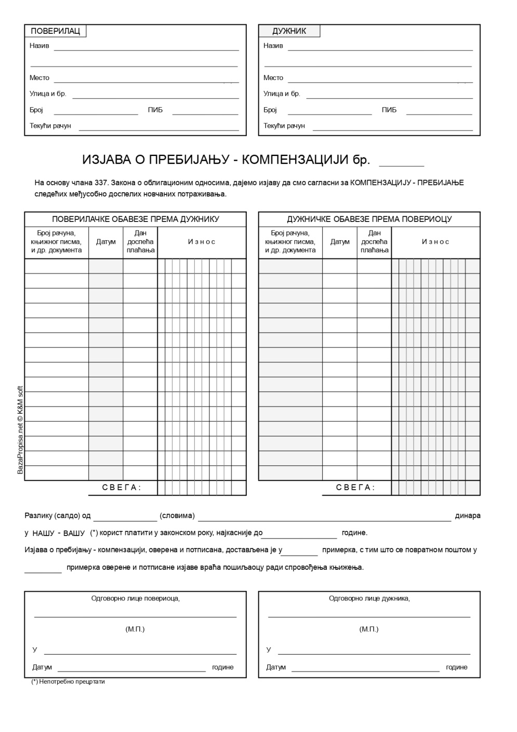
Изјава о пребијању у/уз пријаву потраживања
Изјава о пребијању представља манифестацију воље повериоца да се пребијање изврши
Може се дати у стандардизованој форми обрасца приказаног на слици, који је временом постао незаменљив у свакодневном пословању
Образац садржи податке о повериоцу и дужнику, правни основ давања изјаве, двострану табелу међусобних обавеза са подацима о сваком документу (рачун и сл.) који се укључује у пребијање, дану када је издат, датуму доспећа обавезе, износу обавезе по сваком документу, као и укупном износу свих обавеза које се укључују у пребијање.
Образац потписује одговорно лице повериоца пре слања
Изјава о пребијању уз пријаву потраживања се може дати и у нестандардизованом облику, слободној форми, али и таква она треба да садржи све податке које садржи образац, као и да буде јасна и недвосмислена

Slide 15
Унос потраживања са изјавом о пребијању у ЕРС – фаза у припреми
После истека рока за пријављивање потраживања, стечајни судија доставља стечајном управнику све пријаве потраживања
Унос пријава потраживања у ЕРС обавља се у секцији „Пријављена потраживања поверилаца“ и започиње отварањем картице „у припреми“
Након уноса података о пријави потраживања, стечајни управник евидентира у пољу „Опис потраживања” захтев повериоца из пријаве, као и да је поверилац у/уз пријаву потраживања доставио и изјаву о пребијању, са износом предложеног пребијања

Slide 16
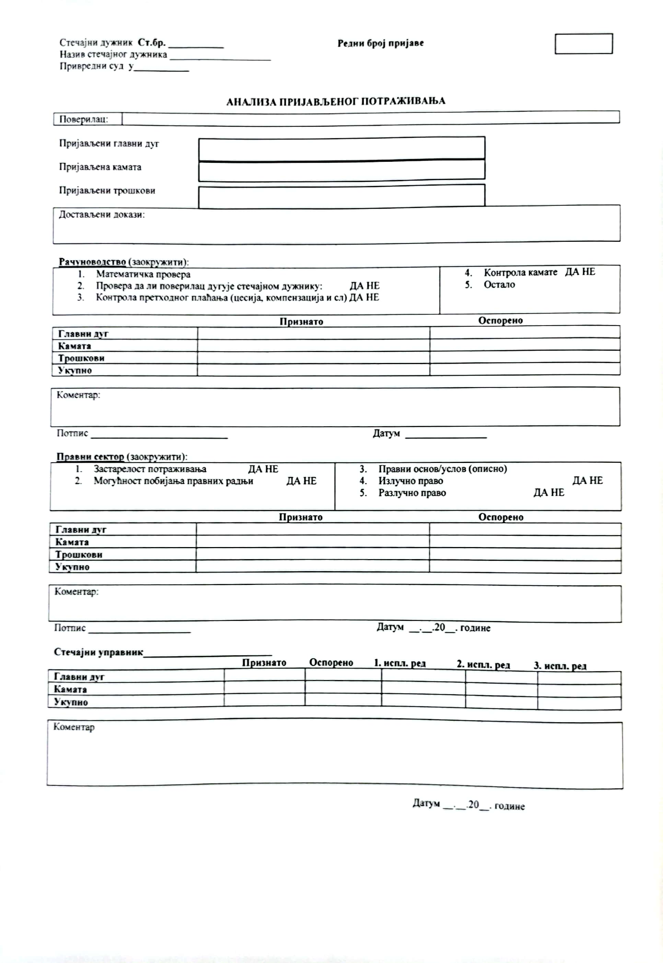
Анализа пријављеног потраживања
Циљ анализе пријављеног потраживања је да се утврди основаност, обим и исплатни ред сваког потраживања, као и редослед намирења разлучних и заложних поверилаца
Анализа обухвата рачуноводствену и правну проверу потраживања, а за коју стечајни управник може да ангажује стручна лица
У оквиру рачуноводствене провере евидентира се и евентуално постојање дуга повериоца према стечајном дужнику, са износом дуговања повериоца, као и периода из ког он потиче
У оквиру правне провере посматра се застарелост потраживања као и евентуалног права на пребијање, те могућност побијања правних радњи које су довеле до правног основа потраживања, а у пољу коментар између осталог уноси се и правно мишљење у вези права на пребијање и случајева када је исто недопуштено
Последњу реч даје стечајни управник у свом делу анализе, где на основу рачуноводствене и правне анализе признаје или оспорава потраживање, разврстава у исплатне редове, одређује редослед намирења разлучних и заложних поверилаца, те прихвата (у целости или делимично) или одбија предложено пребијање

Slide 17
Обрада пријављеног потраживања са изјавом о пребијању у ЕРС-у
Након извршене анализе потраживања и пребацивања статуса пријаве потраживања из фазе „у припреми” у фазу „у обради”, започиње се са обрадом потраживања у ЕРС-у.
Изјашњење стечајног управника евидентира се у ЕРС-у на картици „Обрада потраживања поверилаца” попуњавањем поља „Признато” и „Оспорено” за све четири врсте потраживања, као и поља „Напомена о оспорењу” и „Напомена о камати”
У случају да стечајни управник прихвати пребијање пријављеног износа у целости или делимично, за износ за који прихвата пребијање потраживање се разврстава у „оспорено”, а то се описно образлаже у пољу “Напомена о оспорењу “
Фаза у обради се завршава променом стања из “ У обради” у стање “ Спремно за испитно рочиште”

Slide 18
Попуњавање поља „Напомена о оспорењу“ код пребијања
Поље „Напомена о оспорењу” садржи изјашњење стечајног управника кроз навођење података о укупном износу оспореног потраживања повериоца по свакој од четири врсте потраживања ( главни дуг, камата главног дуга, трошкови и камата на трошкове ), као и разлозима за оспоравање.
Када су се за одређени износ по основу достављене изјаве о пребијању, у складу са чланом 82. и 83. Закона о стечају, стекли услови за пребијање, у даљем тексту се наводи тај износ, као и да је пребијање потраживања разлог за оспоравање, чиме стечајни управник прихвата пребијање
Садржај формулације у пољу “Напомене о оспорењу” којим се оспорава пријављено потраживање због прихватања пребијања са назначеним износем, треба бити јасан, недвосмислен и бројчано егзактан податак, из разлога што је број карактера које је могуће унети у ово поље ограничен
Комплетан текст “Напомене о оспорењу”, ЕРС имплементира у садржај обрасца Обавештење о оспоравању из члана 113. став 5. Закона о стечају, као и у Листу потраживања из члана 113. став 4. Закона о стечају, што је основ за израду Закључка о листи утврђених и оспорених потраживања

Slide 19
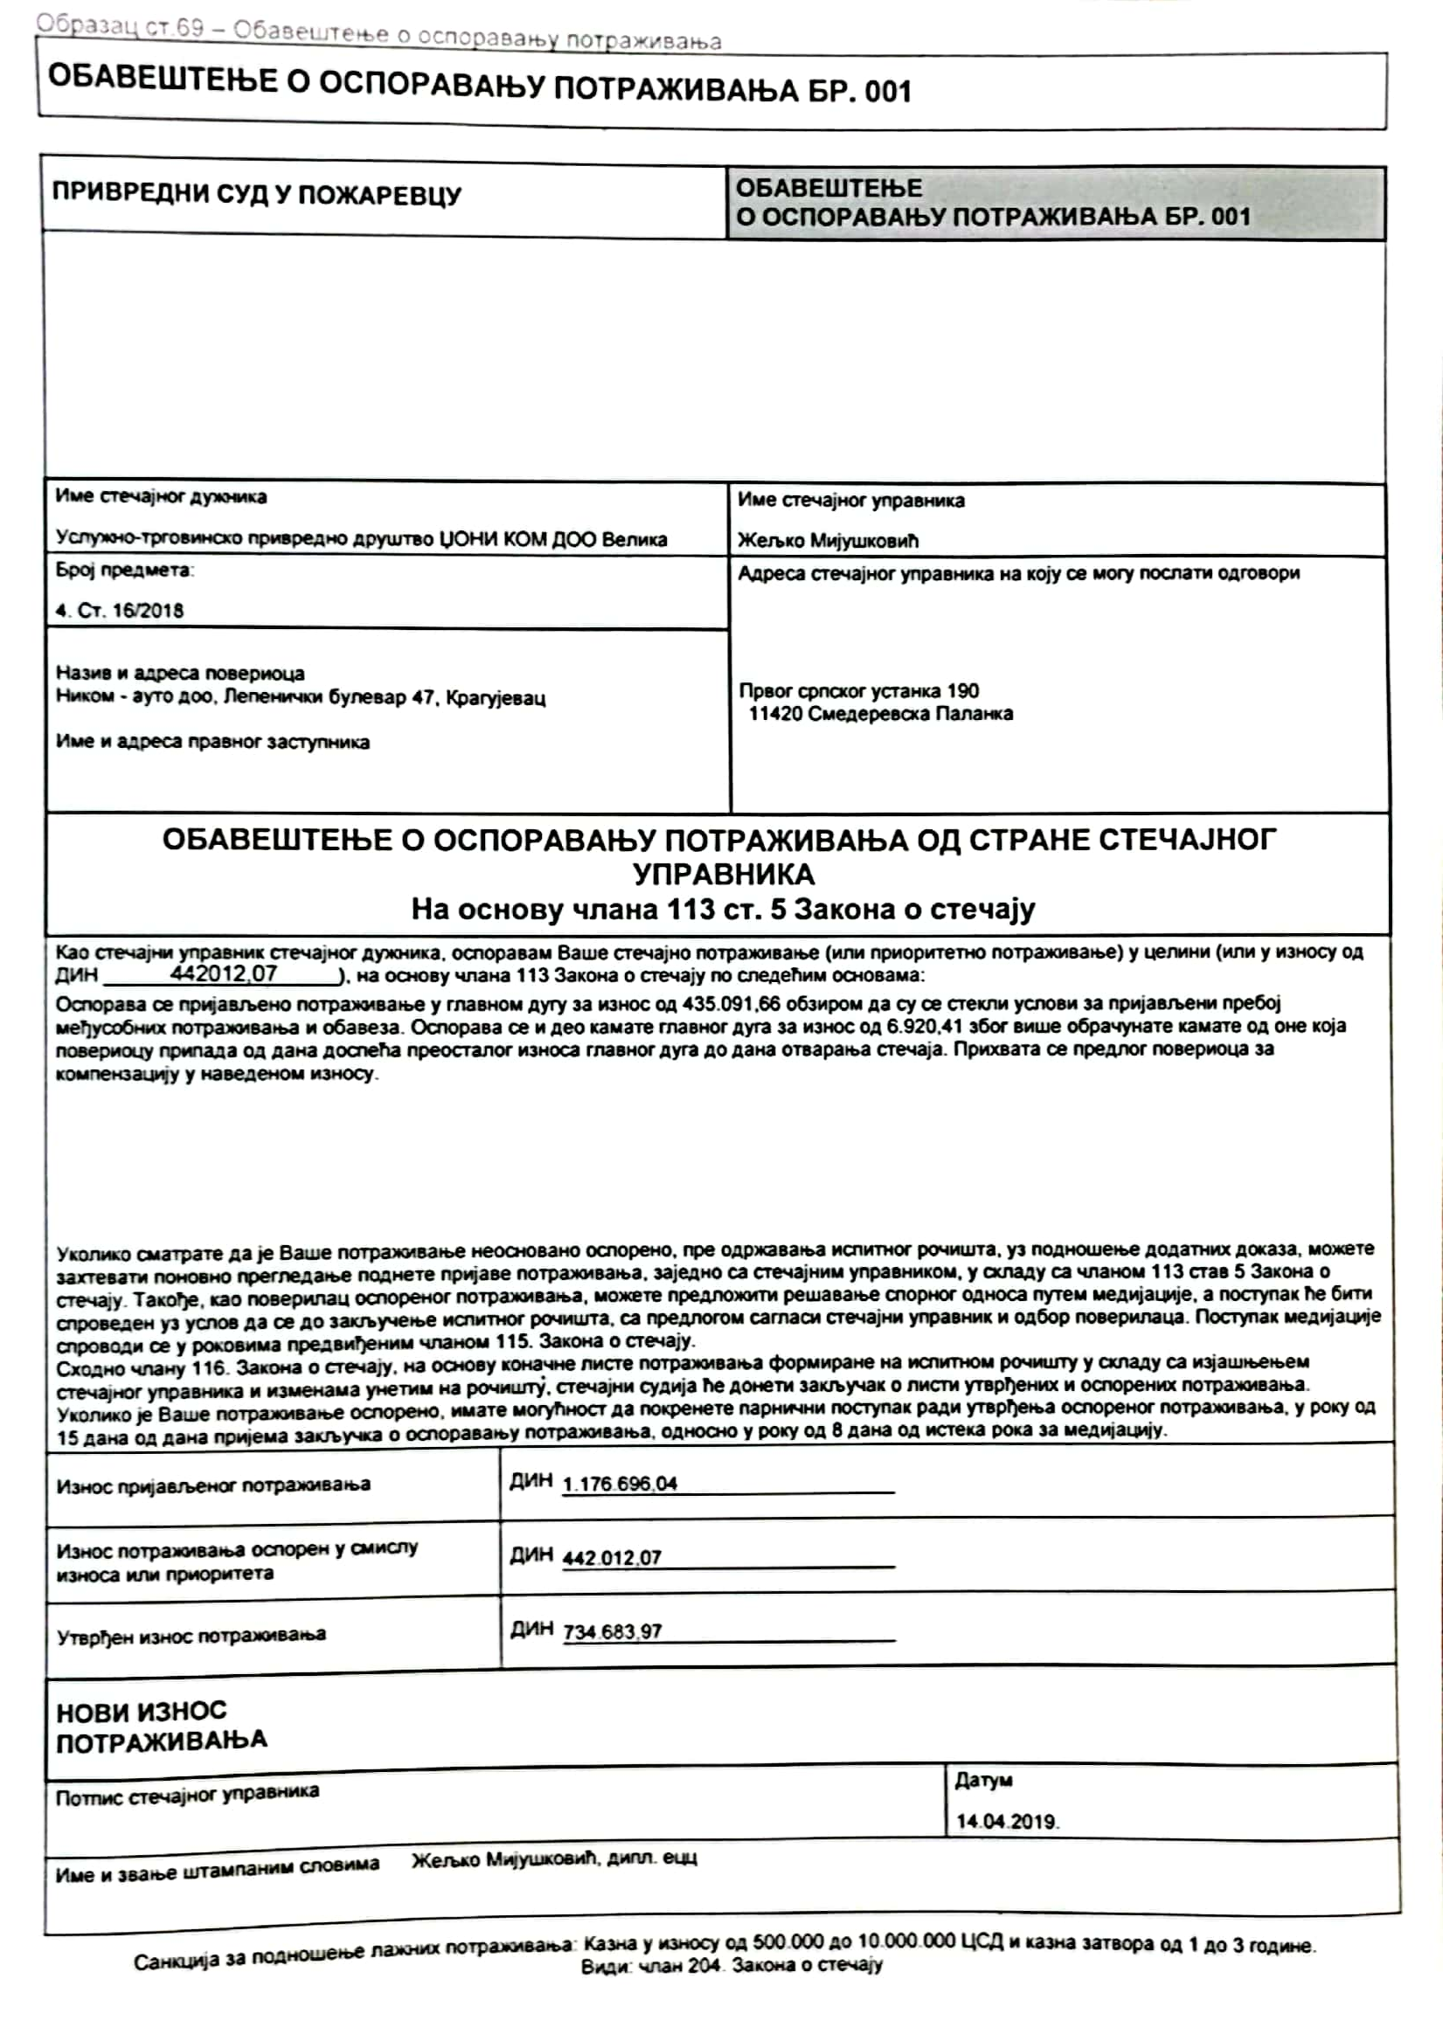
Обавештење о оспоравању потраживања – прихватање пребијања
Стечајни управник је дужан да изврши личну доставу обавештења оним повериоцима чија су потраживања оспорена, најкасније 15 дана пре одржавања испитног рочишта
Обавештење о оспоравању је документ који се генерише из ЕРС-а и који садржи податке о стечајном поступку, повериоцу, стечајном управнику, као и износ оспореног потраживања са основом оспоравања
У основ за оспоравање ЕРС приказује односно повлачи садржај целог поља “Напомена о оспорењу”
У даљем тексту Обавештење садржи инструкцију повериоцу из члана 113. став 5. Закона о стечају, односно могућност за подношење додатних доказа и захтев за поновно прегледавање пријаве пре одржавања испитног рочишта, као и предлога за решавање спорног питања путем медијације
Неактивности повериоца по примљеном обавештењу, и доношење закључку о оспоравању, даје повериоцу могућност за покретање парничног поступка ради утврђивања оспореног потраживања
Обавештење садржи на крају податке о износима: пријављеног потраживања, оспореног потраживања у смислу износа или приоритета, те утврђеног износа потраживања које представља разлику пријављеног и оспореног потраживања

Slide 20
Закључак о листи утврђених и оспорених потраживања
Потраживање се сматра утврђеним ако није оспорено од стране стечајног управника или од стране поверилаца до закључења испитног рочишта
Стечајни судија Закључком усваја Коначну листу на основу листе потраживања коју је саставио стечајни управник и на основу измена унетих на испитном рочишту
Коначна листа којом се утврђује потраживање и његов исплатни ред обавезујућа је за стечајног дужника и за све повериоце
Обзиром да је стечајни управник оспорио потраживање повериоца због прихватања пребијања за одређени износ, у Закључку којим се усваја коначна листа утврђених и оспорених потраживања евидентирано је наведено оспоравање, са напоменом да је стечајни управник прихватио пребијање
За овај износ оспореног потраживања, за који је прихваћено пребијање, стечајни поверилац Закључком се не упућује на покретање парничног поступка – непостојање правног интереса

Slide 21
Спровођење пребијања неједнаких облигација у ЕРС-у
(потраживање повериоца веће од његовог дуговања)
Целокупно оспорено потраживање повериоца за износ прихваћеног пребијања, остаје у статусу „оспорено”
Признато потраживање повериоца, уколико није оспорено на испитном рочишту прелази у статус „утврђено“, и намирује се у стечајном поступку из стечајне масе
За износ целокупног затеченог потраживања стечајног дужника од повериоца, врши се отпис кроз ЕРС
Ефекти описане технике спровођења пребијања у ЕРС-у рефлектују се на поједине секције периодичних финансијских извештаја у извештајном периоду када се евидентира пребијање
У периодичним извештајима долази до умањења вредности имовине по основу отписа у секцији потраживања, за износ процењене наплативости отписаног потраживања

Slide 22
Спровођење пребијања неједнаких облигација у ЕРС-у
(потраживање повериоца мање од његовог дуговања)
Целокупно оспорено потраживање повериоца за износ прихваћеног пребијања, остаје у статусу „оспорено”
За износ целокупног затеченог потраживања стечајног дужника од повериоца врши се отпис кроз ЕРС
Креира се ново потраживање стечајног дужника од повериоца, за износ разлике отписаног и пребијеног потраживања, и исто се наплаћује од дужника у стечајном поступку
Ефекти описане технике спровођења пребијања у ЕРС-у рефлектују се на поједине секције периодичних финансијских извештаја у извештајном периоду када се евидентира пребијање и креирање новог потраживања
У периодичним извештајима се умањује вредност имовине у секцији потраживања, по основу отписа, за износ процењене наплативости отписаног потраживања приликом његовог евидентирања у Листи дужника, као до увећања вредности имовине у секцији потраживања, за износ процењене наплативости новоформираног потраживања

Slide 23
Хвала на пажњи!

